Slide 1
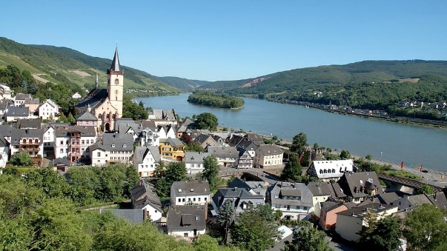
La Loire, vallée du Rhin, France.

Slide 2
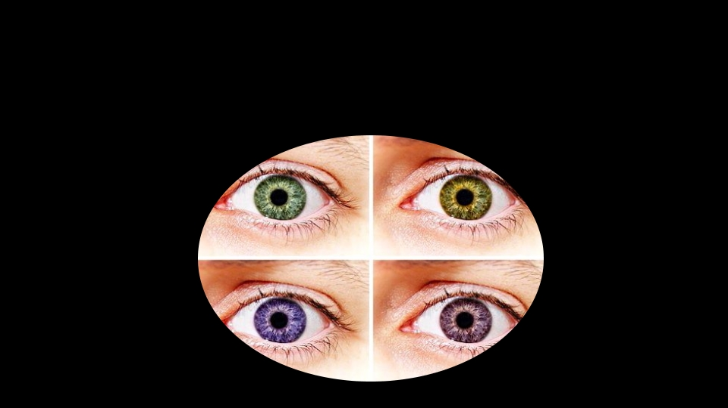

Il n`y aurait jamais assez d`yeux pour voir toutes ces beautés que la nature nous procure.

Slide 3
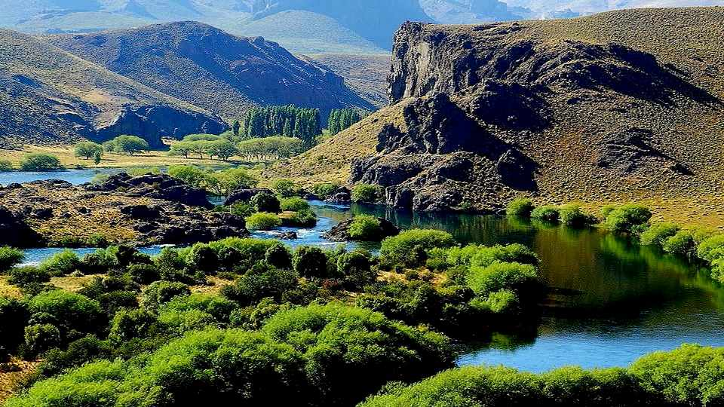
Vallée enchantée, Argentine

Slide 4
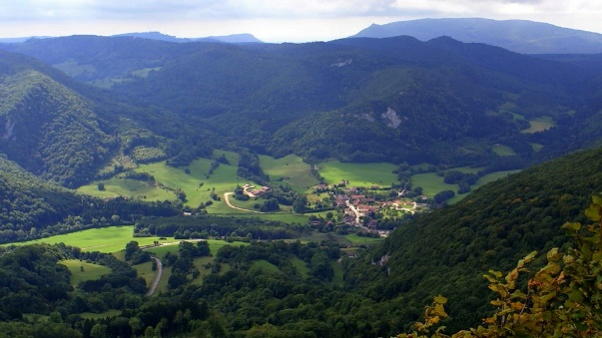
Randonnée dans massif du Jura Au belvédère du Montmahoux, vallée du Doubs, France

Slide 5
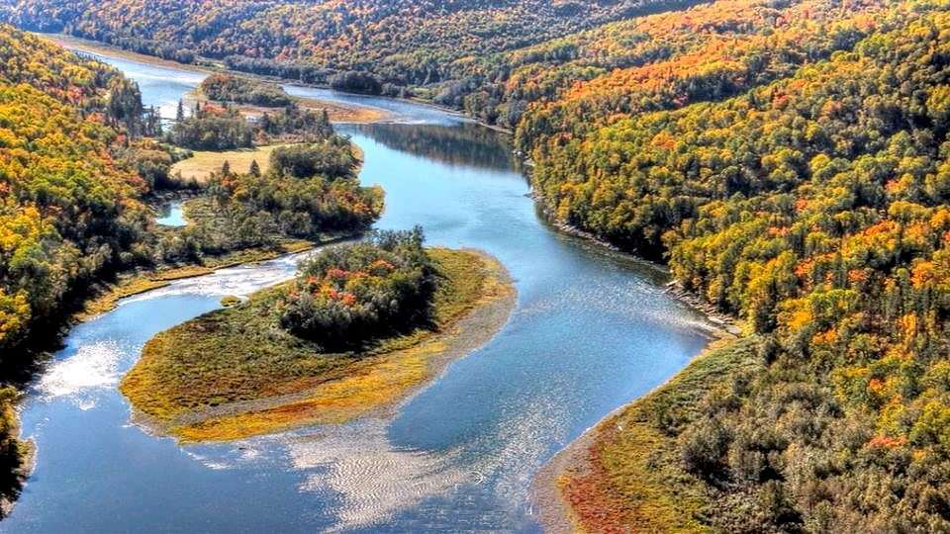
Saint-Alexis-de-Matapédia, Gaspésie, Québec

Slide 6
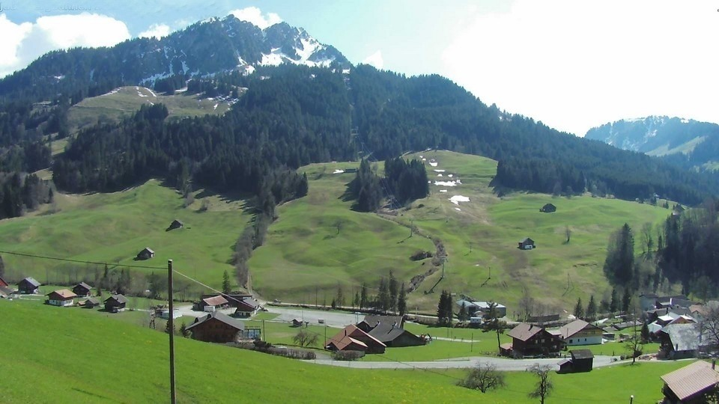
La vallée de L`intyamon, dite aussi, Haute Gruyère,Suisse.

Slide 7
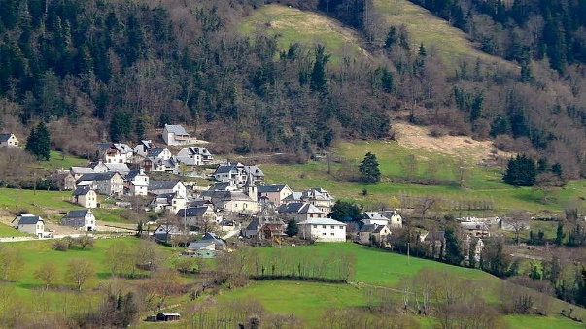
Vallée Sapinière, France

Slide 8
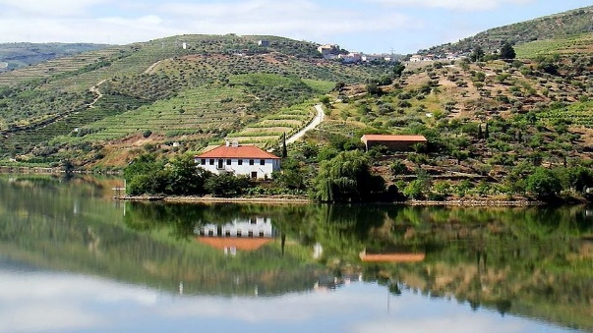
La vallée du Douro, Portugal

Slide 9
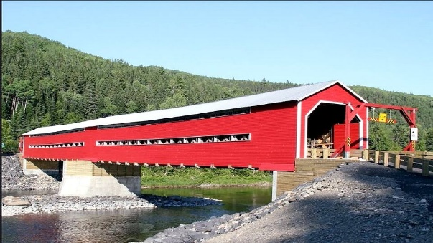
Pont couvert de Routhierville (1931) de la vallée de la Matapédia, Québec. Canada.

Slide 10
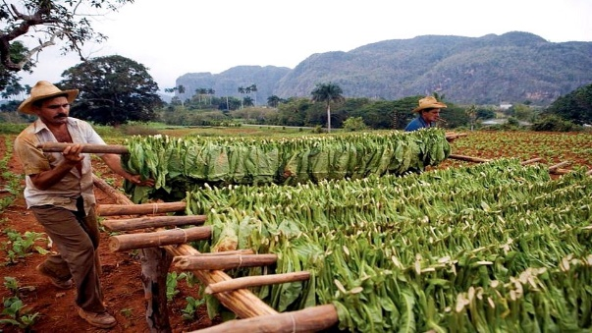
La mystérieuse vallée des cigares, Cuba. Là où l'ont produit les meilleures feuilles de cigares.

Slide 11
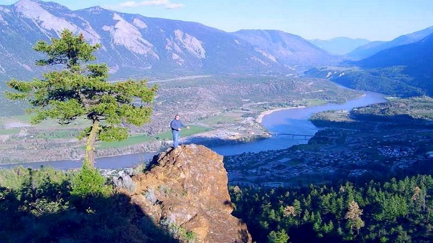
Vallée Fraiser, Colombie Britannique, Canada

Slide 12
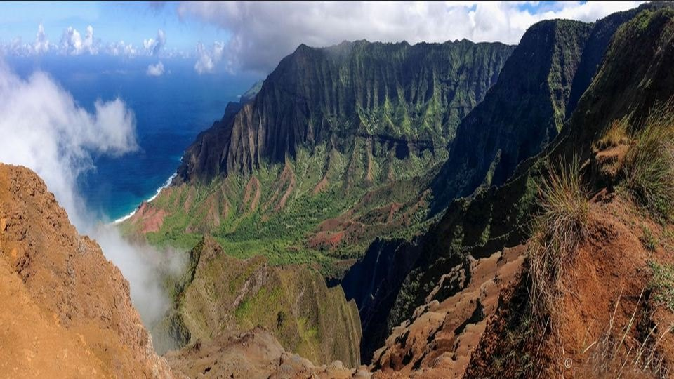
The kalalau valley, kauai, hawaii.

Slide 13
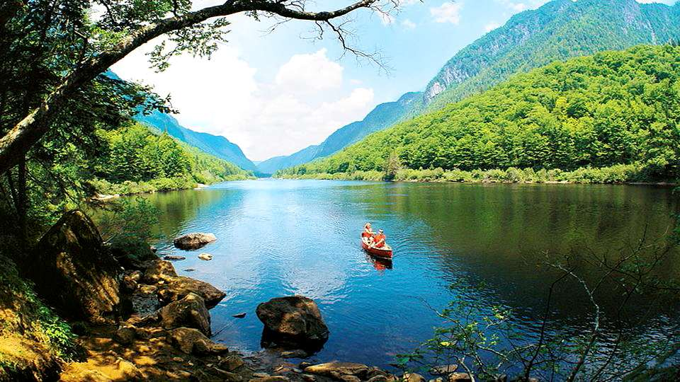
Vallée de la Jacques Cartier, Québec.Canada

Slide 14
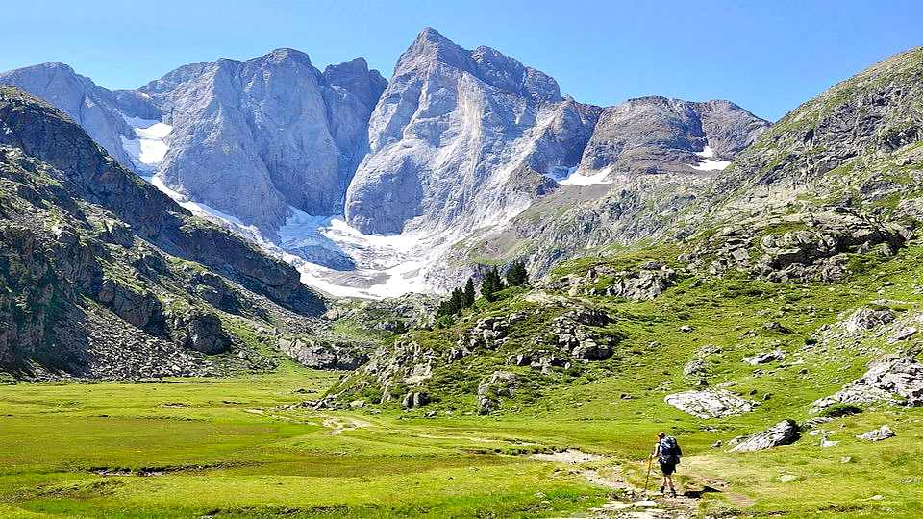
Vallée Macareux, parc national des Pyrénées, France

Slide 15
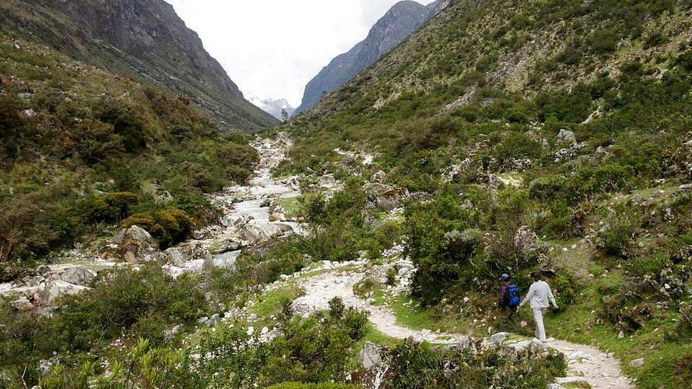
Vallée Danta, Pérou

Slide 16
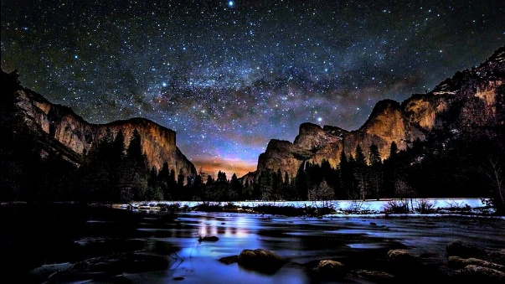
Vallée Yosemite de nuit, située dans la Sierra Nevada, Californie, États-Unis. Une des plus belles vallées du monde.

Slide 17
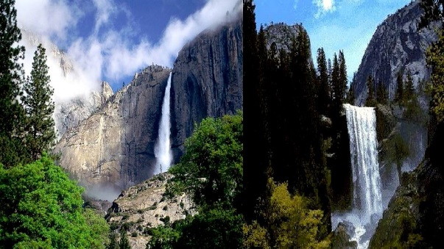
Yosemite National Park est l'une des plus belles vallées sur Terre.

Slide 18
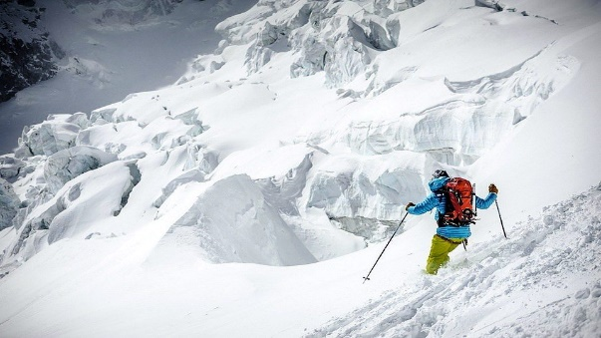
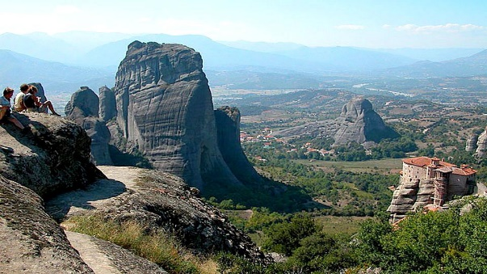
La vallée Blanche, Chamonix, France
La vallée des météorites, Thessalie, Grèce

Slide 19
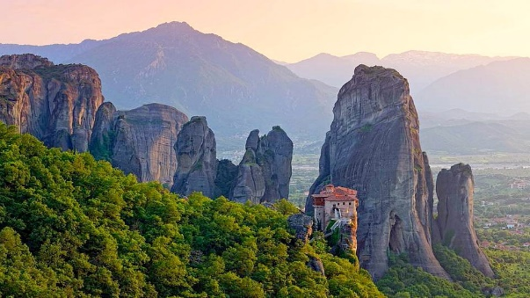
La vallée des météorites, Thessalie, Grèce

Slide 20
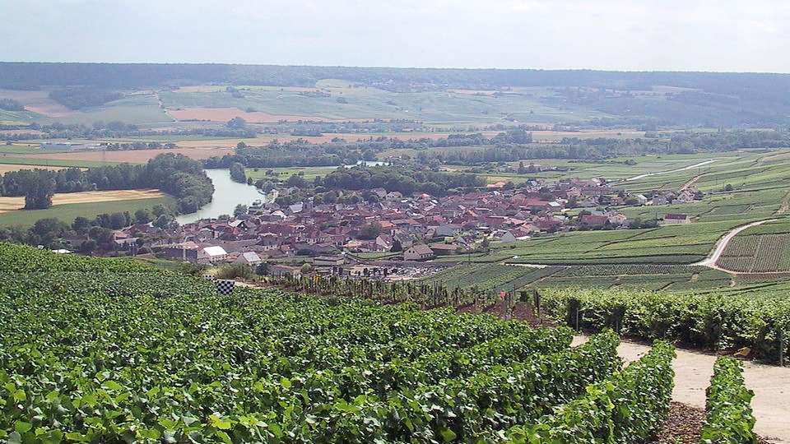
Vallée de la Marne est une intercommunalité française, située dans le département du Val-de-Marne et la région Île-de-France

Slide 21
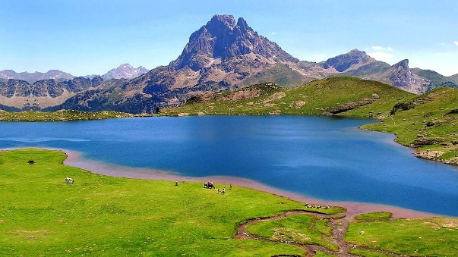
La vallée d'Ossau est une vallée des Pyrénées françaises

Slide 22
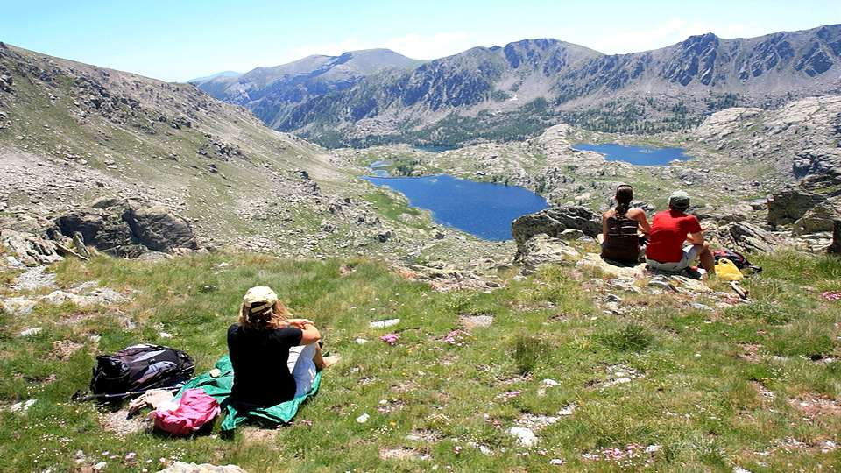
Vallée des Merveilles

Slide 23
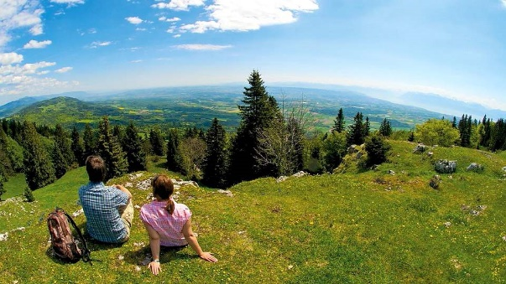
La vallée de Joux est une vallée située dans le sud-ouest du massif du Jura, dans le canton de Vaud (Suisse).

Slide 24
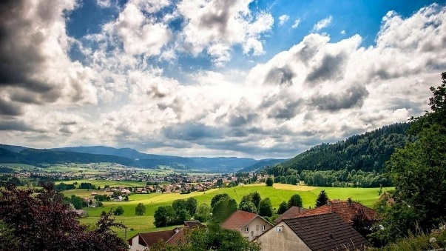
Vallée Franc-Comtoise

Slide 25
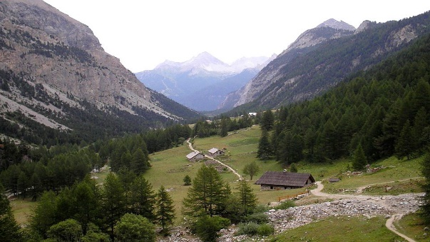
La vallée Étroite est une vallée franco-italienne, située pour sa partie supérieure dans les Hautes-Alpes

Slide 26
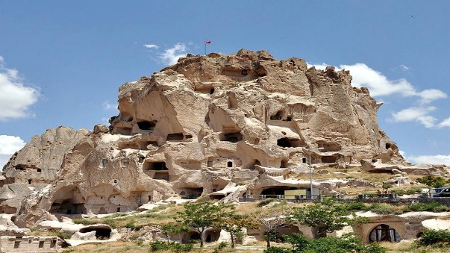
Vallée Cappadoce, Istanbul, turquie

Slide 27
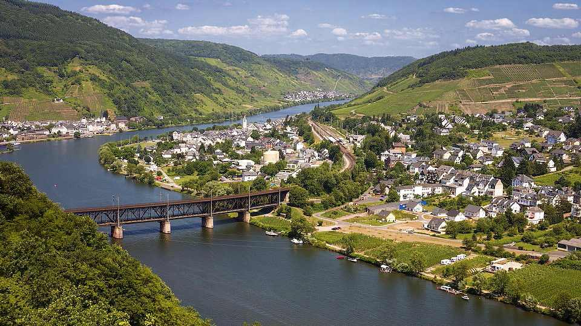
Vallée de la Moselle, Allemagne

Slide 28
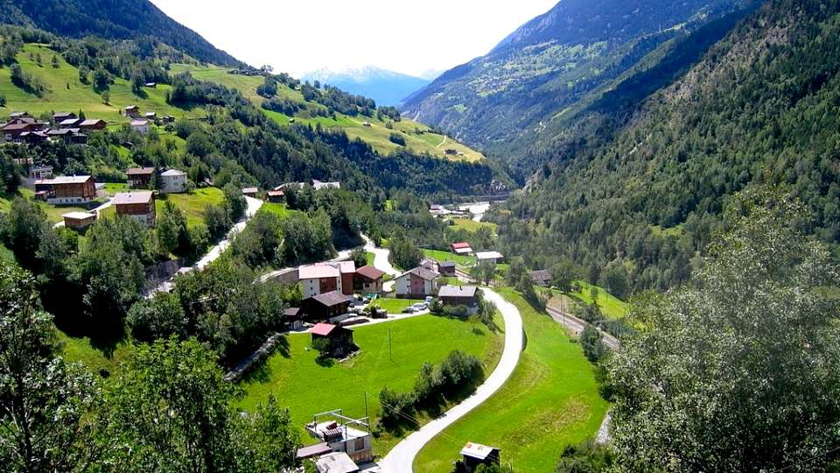
Vallée du Rhône

Slide 29
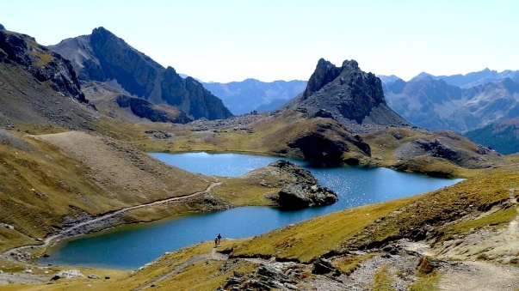
Vallée de la Stura, Italie

Slide 30
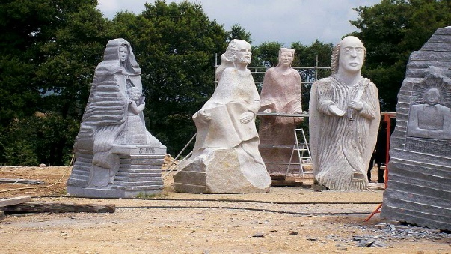
La vallée des Saints Carnoet

Slide 31

Quelques belles vallées du monde
Images
et textes
du net
Montage M.C
Maumau
caviola@videotron.ca
Musique: Adieu Village de ma Vallée. Denis Simons

Slide 32

www.pps-images-photos.com
Recevez un pps par jour en cliquant ici

